Slide 1
HTML-теги
Занятие №2
10 августа 2022

Slide 2
Как себя чувствуете?
Отправьте реакцию в Zoom

Slide 3
Что будет на занятии?
Атрибуты
Относительные и абсолютные ссылки
id
Форматирование текста
Валидаторы
Формы
Семантика

Slide 4
Что получим?
научимся прописывать атрибуты, использовать и гуглить их
поймем разницу между относительными и абсолютными ссылками
научимся делать навигацию по сайту при помощи id
научимся использовать теги для форматирования текста
использовать валидаторы
а ещё верстать формы

Slide 5
Атрибуты

Slide 6
Вкратце:
Страница состоит из элементов.
Элемент — это набор из тегов и содержания.
Теги чаще всего идут парами: открывающий (<tag>) и закрывающий (</tag>). Между ними находится то, что попадает под действие этого тега.
Открывающий тег может содержать дополнительную информацию — атрибуты и значения атрибутов. Атрибуты позволяют «настроить» тег.

Slide 7

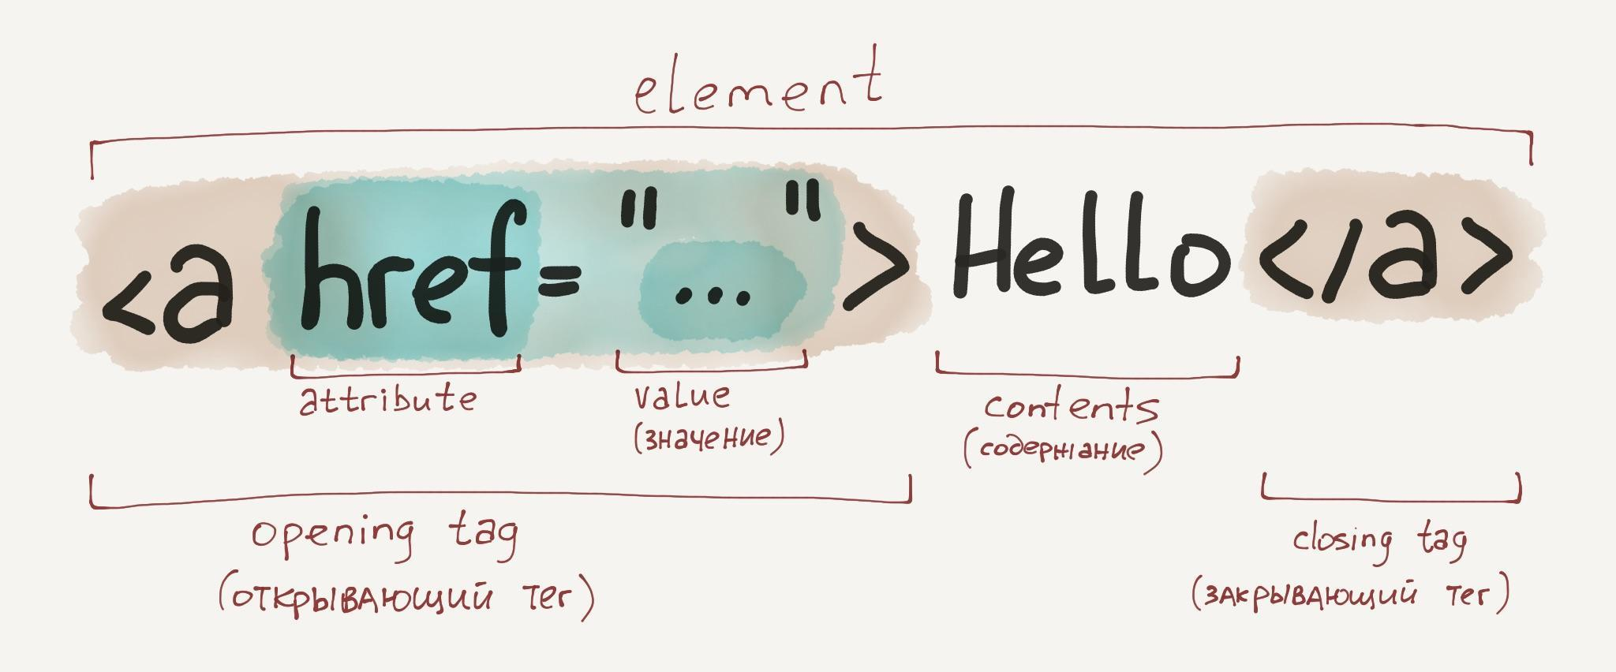

Slide 8
Глобальные атрибуты

Slide 9
Вкратце:
Существует категория атрибутов, которые можно добавить ко всем элементам, давайте рассмотрим некоторые из них

Slide 10
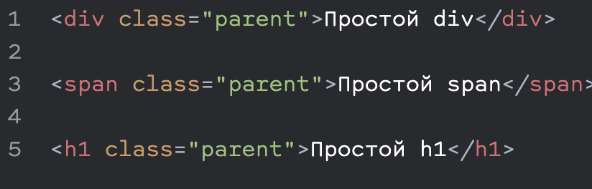
class
Позволяет выбирать конкретный элемент (или несколько) при помощи CSS или JavaScript. В качестве значения для атрибута class задают один или несколько классов для HTML-элемента, разделённые пробелом.

Slide 11
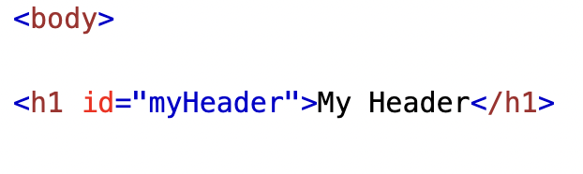
id
Важно, чтобы значение идентификатора было уникальным в рамках одной страницы. Позволяет создавать якоря — ссылки на части страницы, выбирать уникальный элемент при помощи CSS или JS. Значение: одно слово или набор символов, не может содержать пробелы. Позволяет сделать один из элементов на странице уникальным.

Slide 12
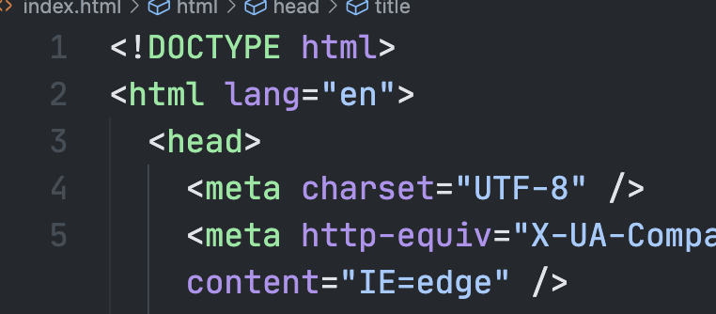
lang
Определяет, на каком языке написан текст внутри элемента, для которого задан этот атрибут. Удобно, если в вашем тексте есть цитаты или выдержки из документа на другом языке. Подстраивает пунктуацию и оформление под стандарты указанного языка.

Slide 13
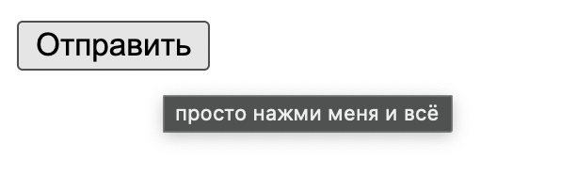
title
Позволяет добавить любому элементу подсказку, некую дополнительную информацию. Может, но не обязательно будет показан пользователю в виде всплывающего окна при задержке курсора над элементом. Редко используется в реальной практике из-за невозможности стилизовать всплывающий элемент.

Slide 14
Практика

Slide 15
Cоздайте новый html-файл и при помощи unsplash.com найдите шесть понравившихся вам пейзажей, атрибутами настройте ширину и добавьте короткий альтернативный текст

Slide 16
Cсылки и якоря

Slide 17
Вкратце:
Ссылки - то, что делает интернет настоящей паутиной, нам важно отточить навыки использования тега a, чтобы наши заказчики и менеджеры были довольны, а ссылки всегда приводили к нужному месту

Slide 18
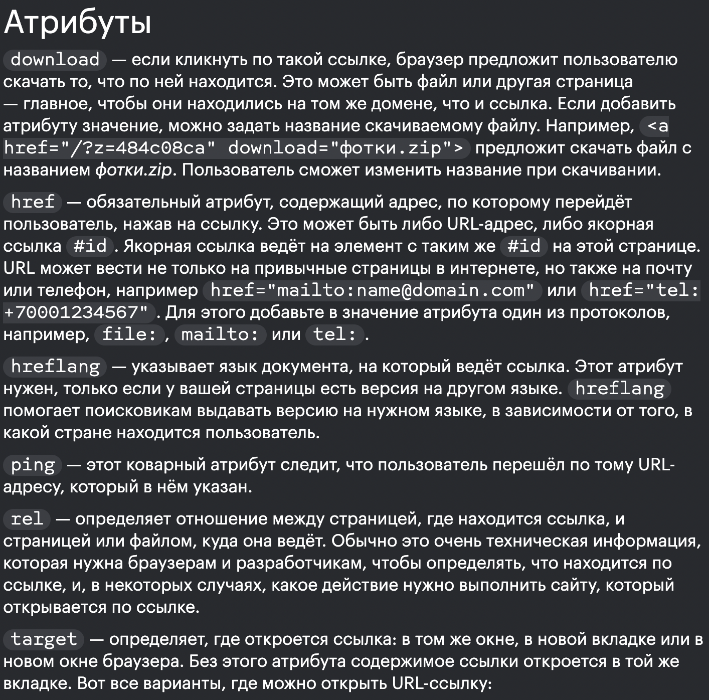

Slide 19
Немного лайвкодинга и информации про источники и абсолютные и относительные ссылки

Slide 20
Стряхнём пыль с нашего резюме и добавим рабочие ссылки на почту,телефон и телеграмм, кроме этого, было бы круто сделать меню навигации по нашему резюме, которое тоже будет состоять из ссылок

Slide 21
Перерыв!

Slide 22
Форматирование текста

Slide 23
Вкратце:
Вся мощь HTML заключается в возможности вкладывать элементы в элементы. Мы с вами достаточно работали с текстом, теперь самое время закрепить навыки работы и поговорить про форматирование, а заодно взглянуть и применить в работе все необходимые теги.

Slide 24
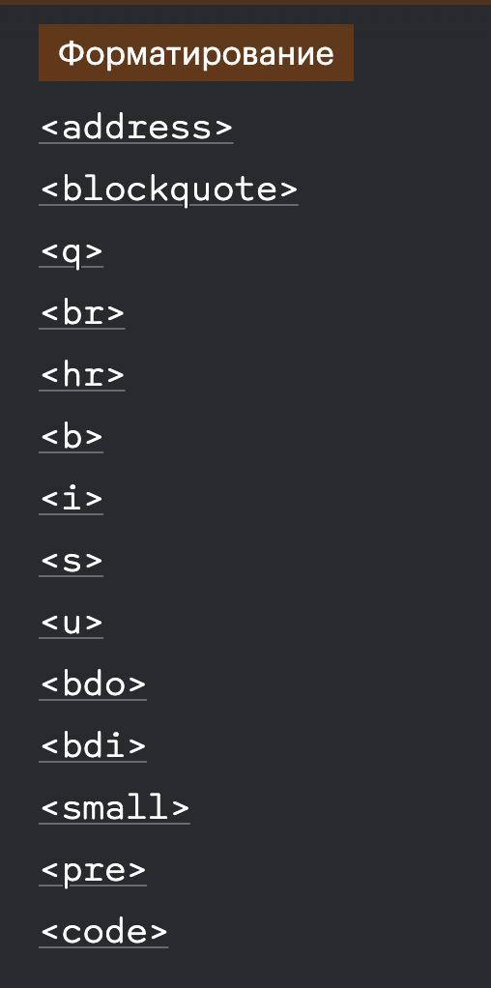

Slide 25
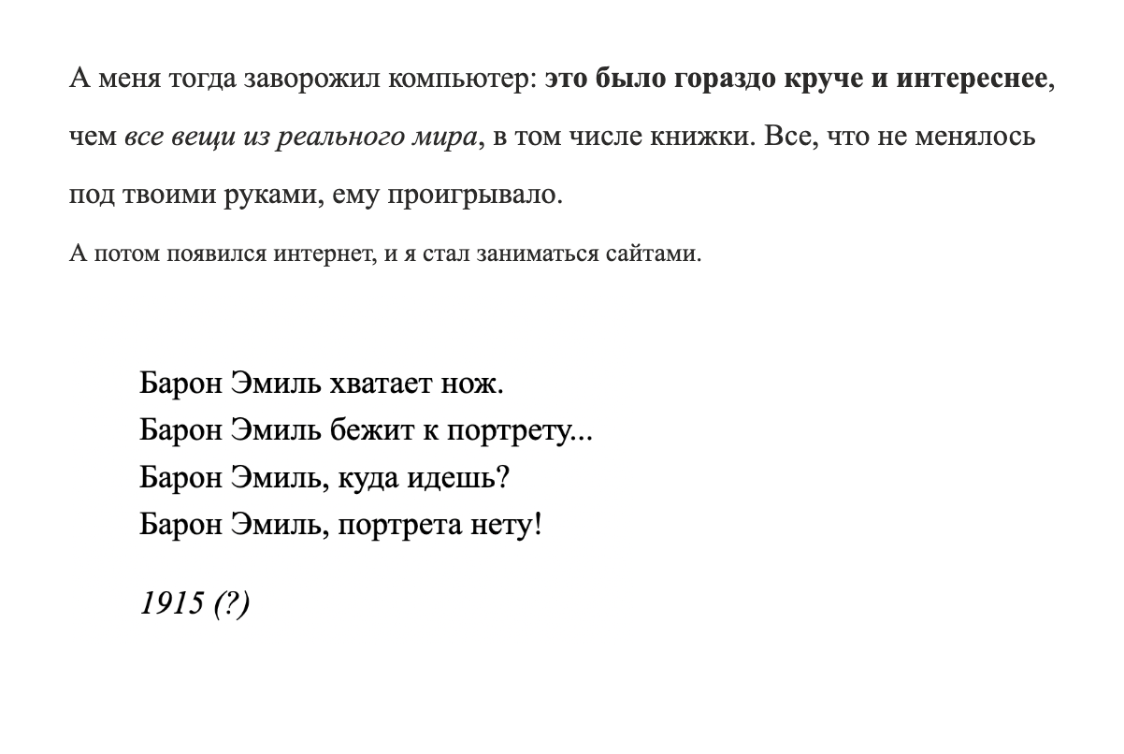

Slide 26
А как проверять код вообще? Кто его проверяет? Разработчик? Или его руководитель? Или роботы уже всё сами делают?

Slide 27
Валидаторы

Slide 28
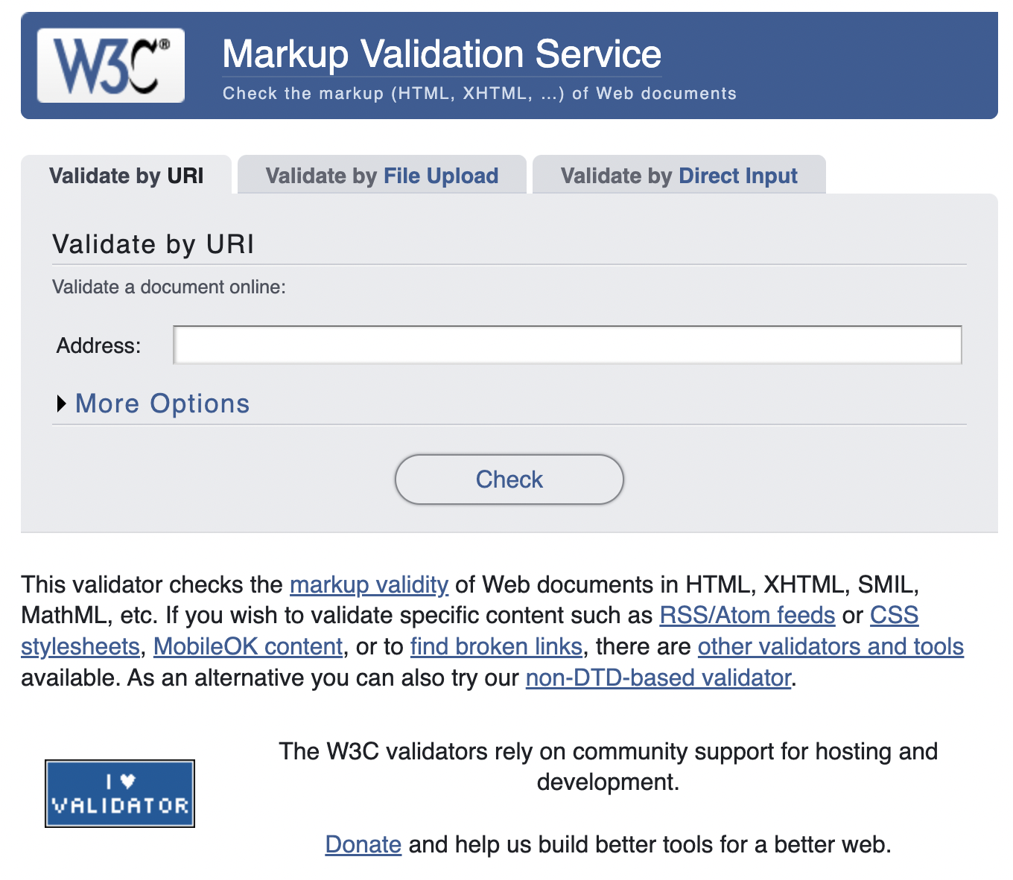

Slide 29
Как собирается информация на сайтах? Куда она отправляется?

Slide 30
Формы(открываем редакторы и создаём файлик, сейчас будем много обсуждать и повторять)

Slide 31
Семантические теги

Slide 32
Финальный опрос с актуализацией

Slide 33
Какие из компонентов, участвующих в процессе доставки веб-страницы пользователю, должны «знать» HTML, то есть понимать и обрабатывать документы на языке HTML?

Slide 34
Является ли текущая презентация HTML-страницей?

Slide 35
Зачем нужна семантическая вёрстка?

Slide 36
Можно ли расположить несколько элементов nav на странице?

Slide 37
Можно ли вкладывать семантические элементы друг в друга?

Slide 38
В чём разница между якорями и ссылками?

Slide 39
В чём разница между якорями и ссылками?

Slide 40
Как себя чувствуете?
Отправьте реакцию в Zoom

Slide 41
Всем большое спасибо за занятие!
материалы уже в чате, домашняя работа на CORE,
а проверяющий преподаватель на низком старте

